Slide 1
ПРАКТИЧНА 8-9
Розрахунок режиму магістральної лінії
Режими магістральної лінії
2. Розрахунок режимів розподільних електричних мереж
3. Визначення потужності навантаження та напруги в кінці лінії
4. Визначення коефіцієнта потужності на початку лінії

Slide 2
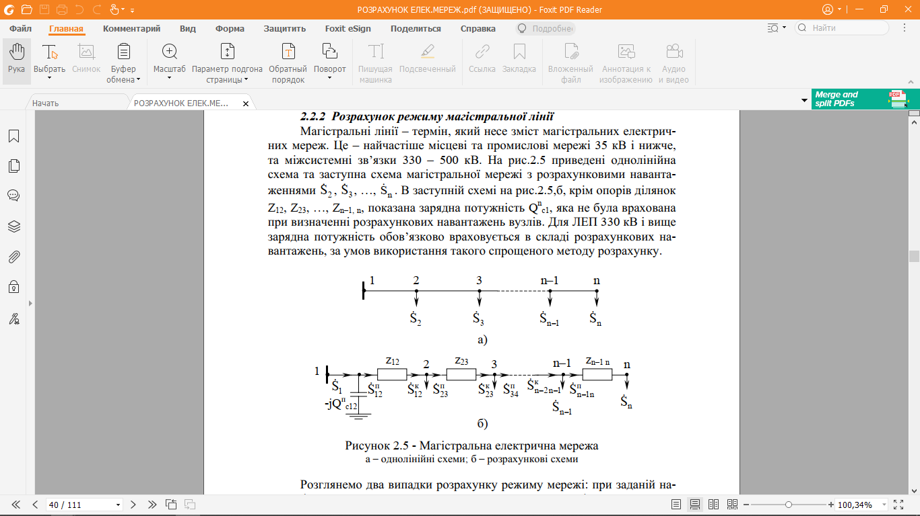
1. Режими магістральної лінії

Slide 3
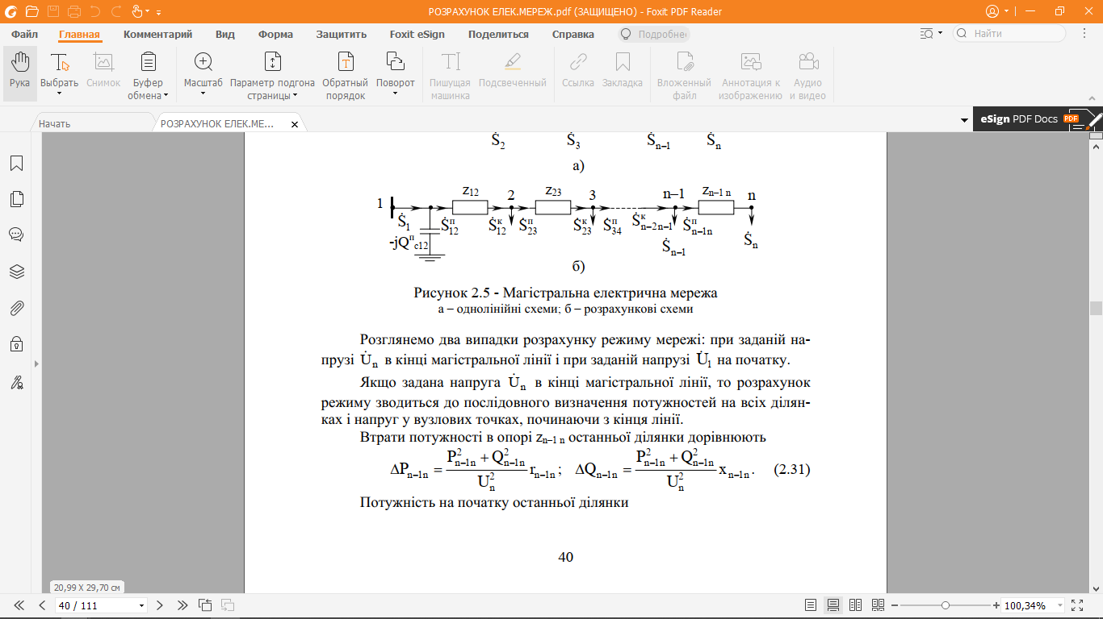

Slide 4
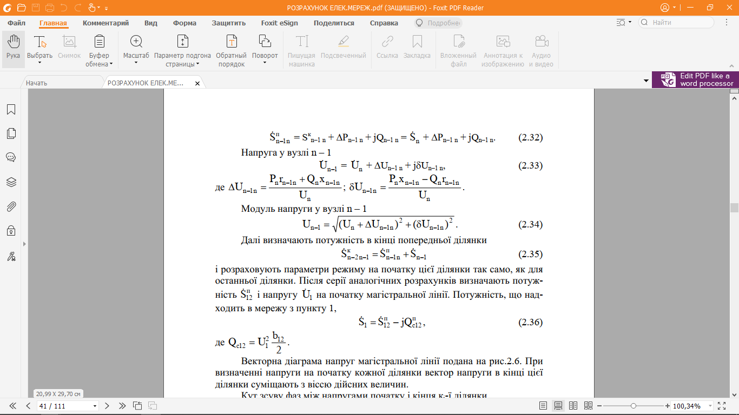

Slide 5
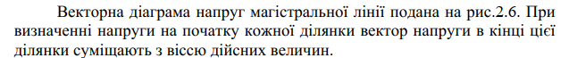
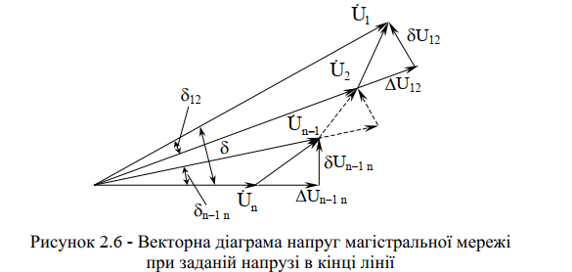

Slide 6
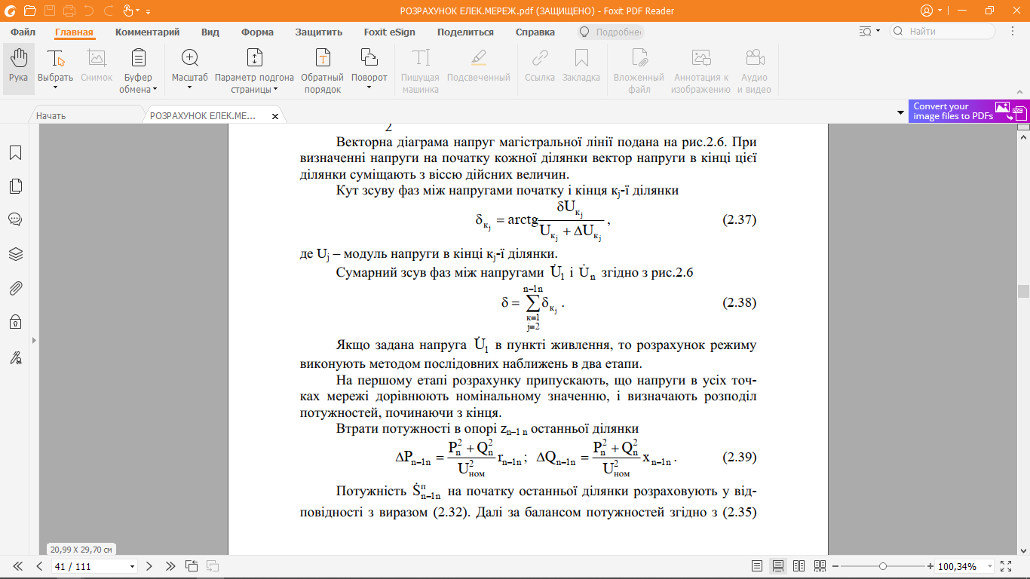

Slide 7
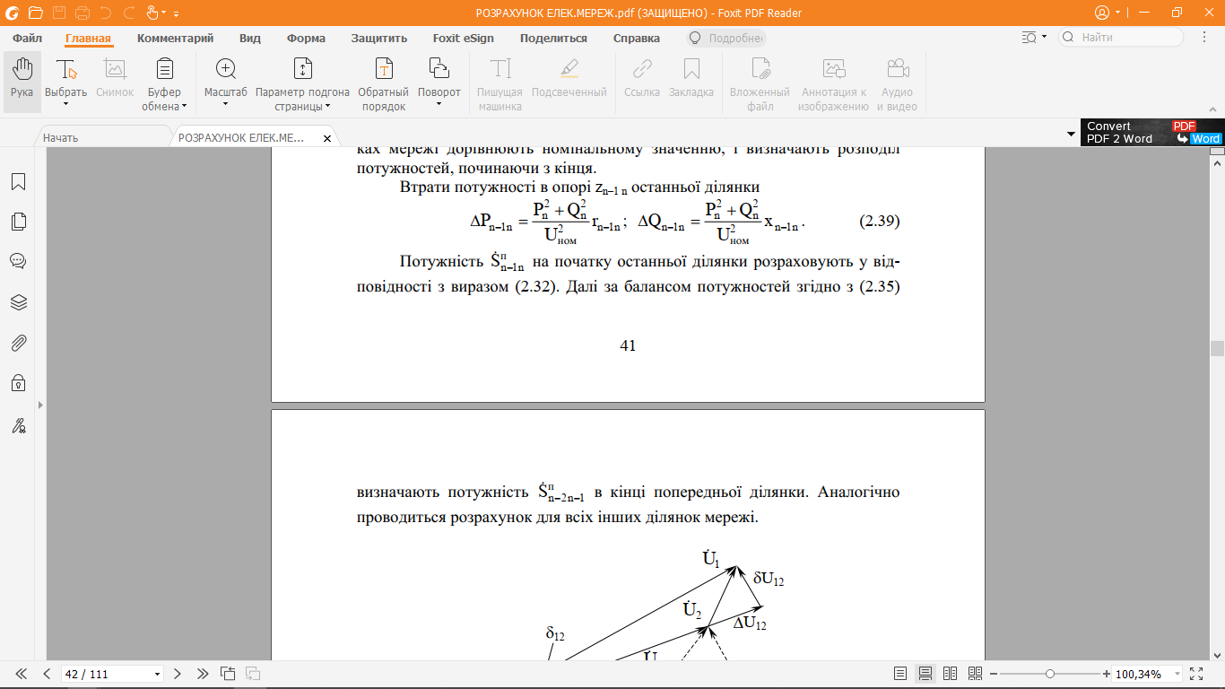

Slide 8
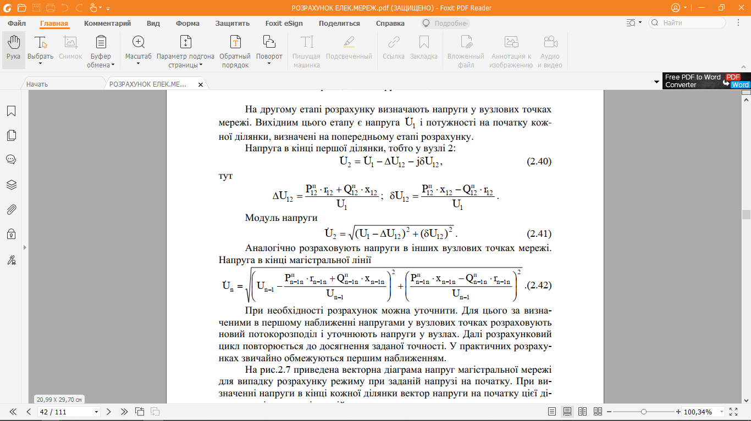

Slide 9
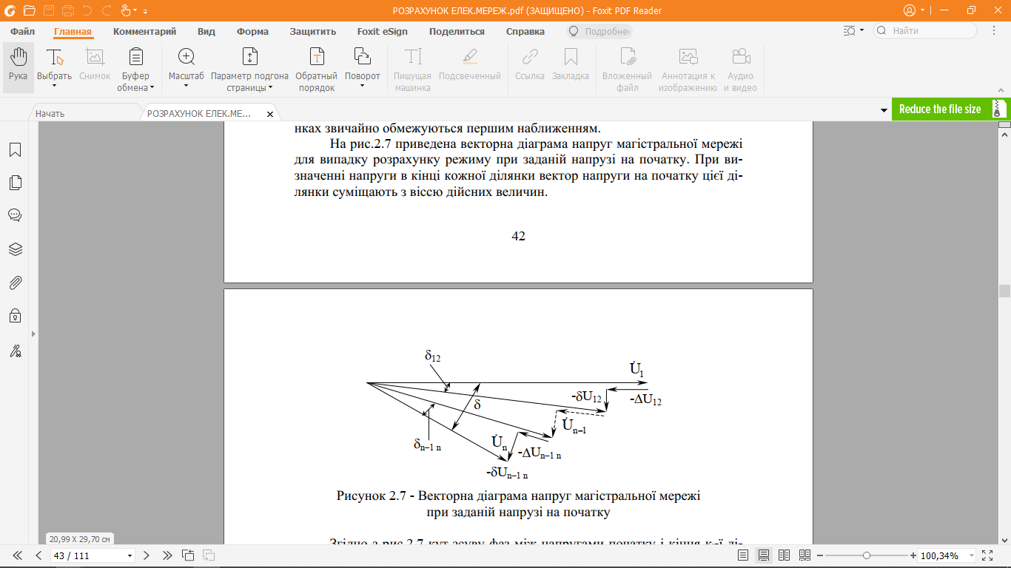

Slide 10
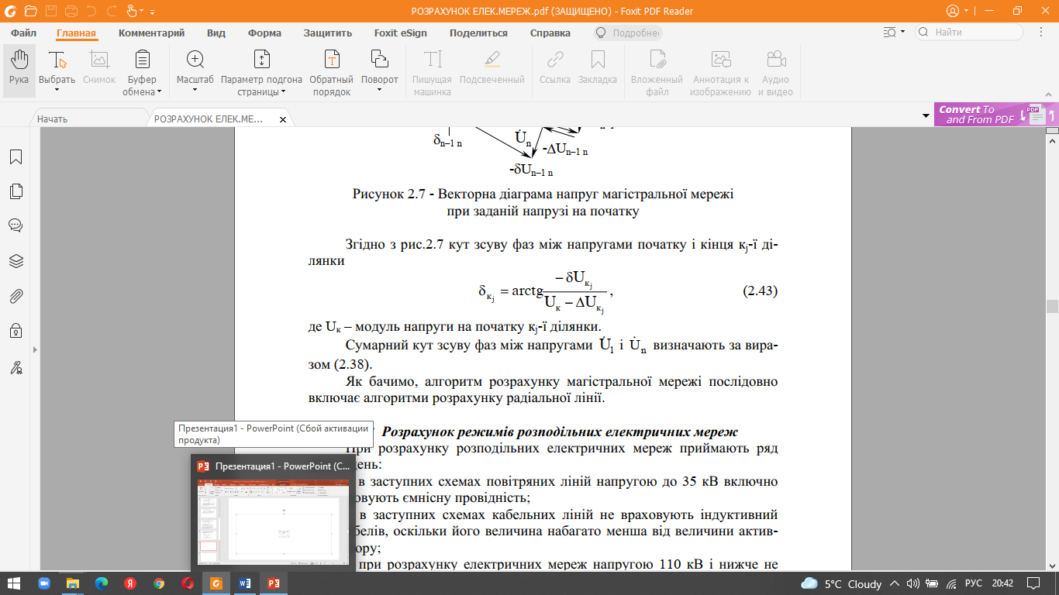

Slide 11
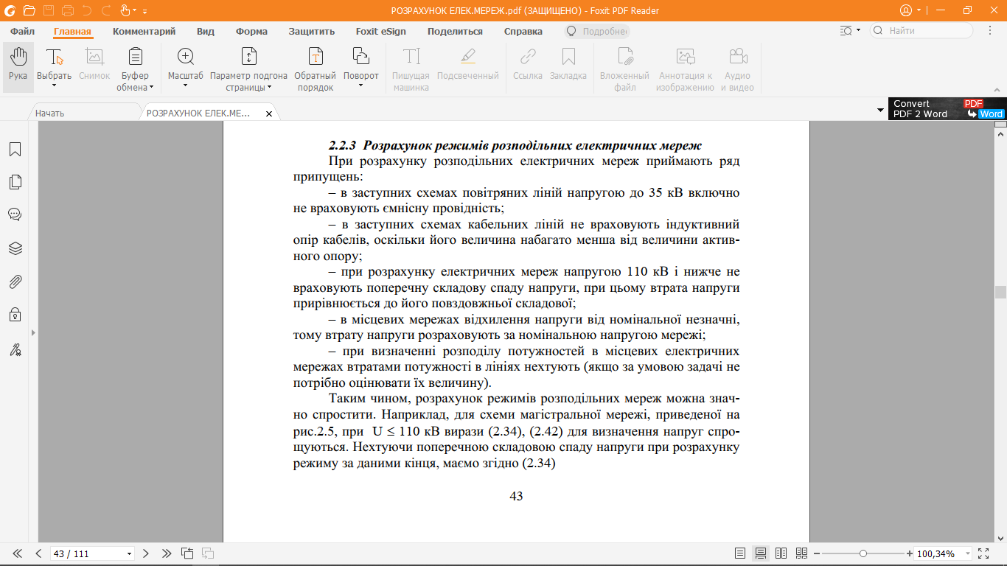
2. Розрахунок режимів розподільних електричних мереж

Slide 12
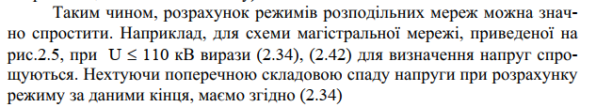
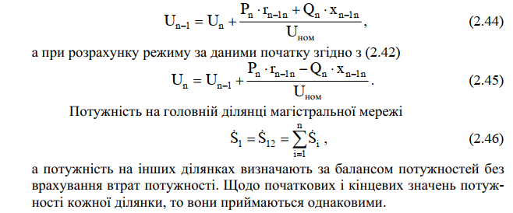

Slide 13
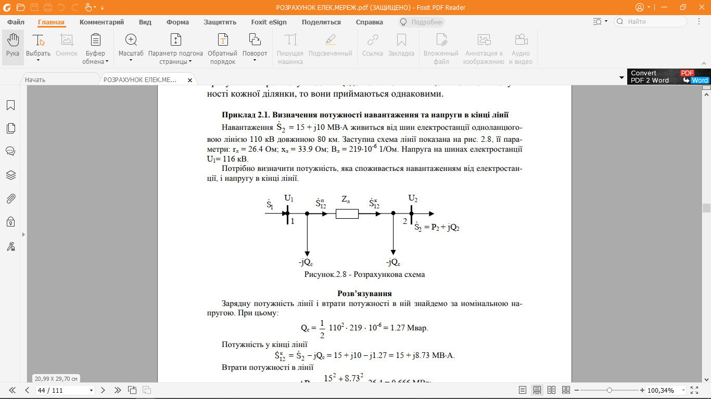
Приклад. Визначення потужності навантаження та напруги в кінці лінії

Slide 14
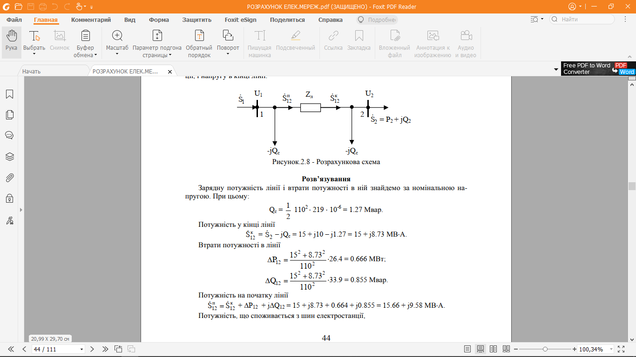

Slide 15
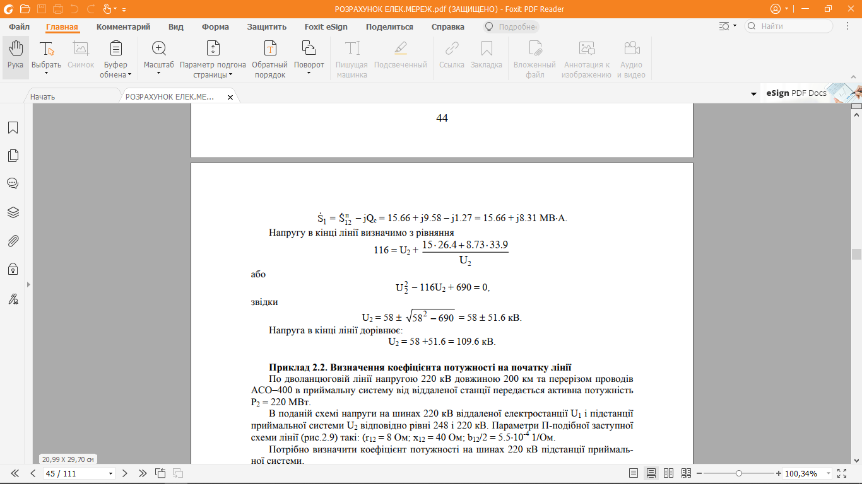

Slide 16
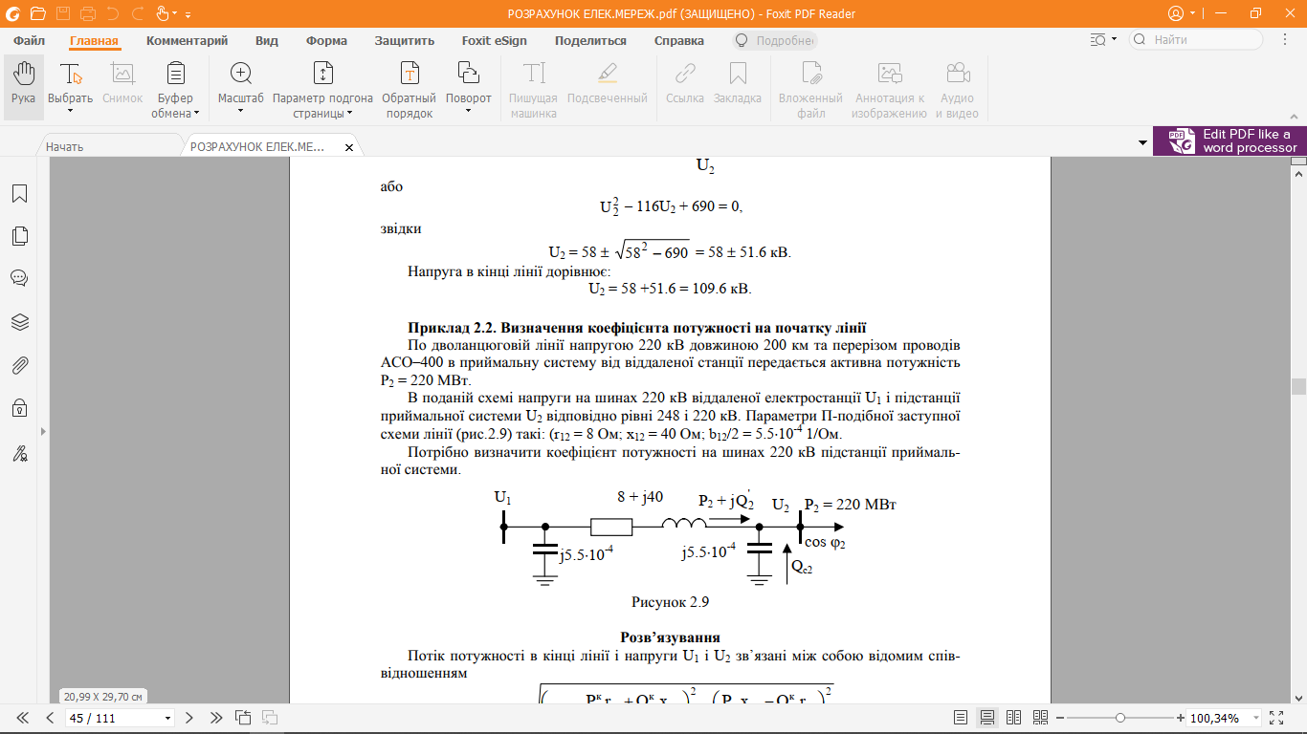

Slide 17
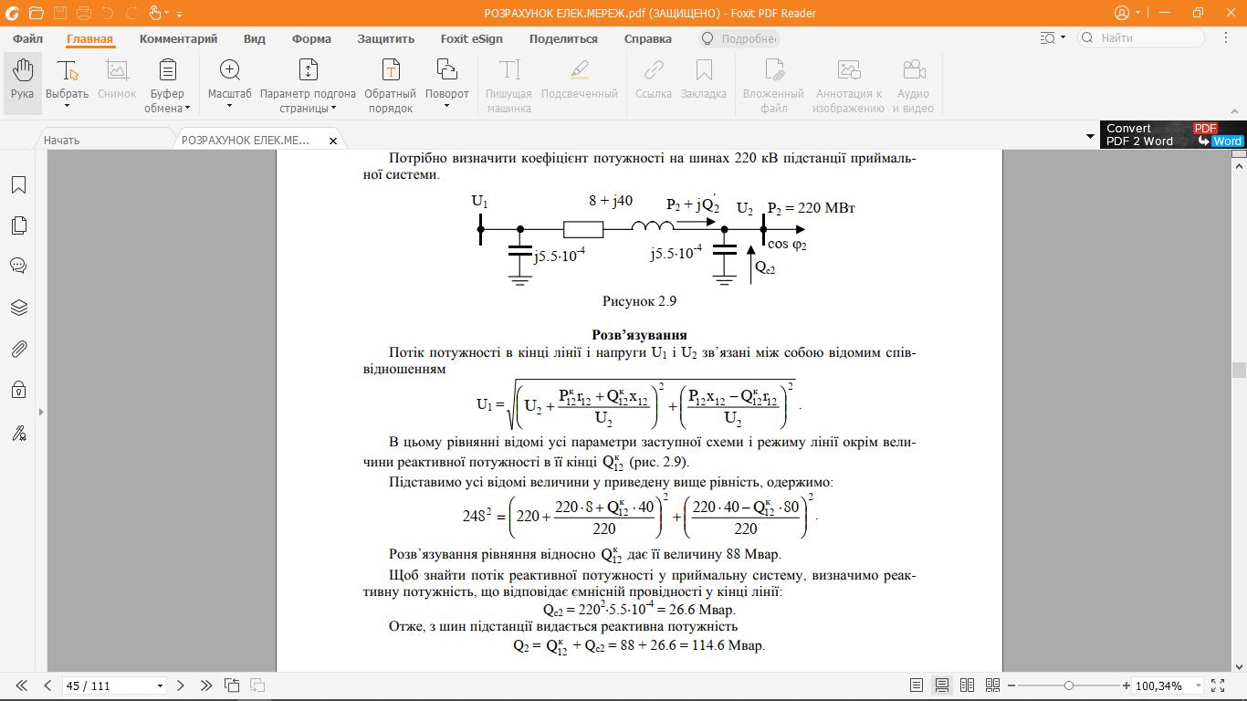

Slide 18
